Slide 1
VIẾT

Slide 2
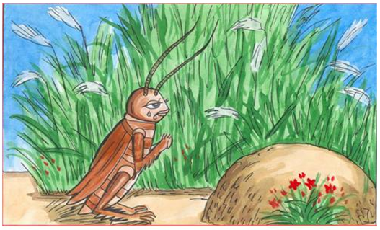
Bức tranh trên minh họa cho sự việc gì trong văn bản Bài học đường đời đầu tiên

Slide 3
Phiếu học tập
Dế Mèn kể lại trải nghiệm đáng nhớ nào ? | ………………………….
Em học được kinh nghiệm nào của Dế Mèn từ câu chuyện ? | ………………………….
Ai là người kể chuyện ? Kể như vậy là sử dụng ngôi kể nào ? | ………………………….

Slide 4
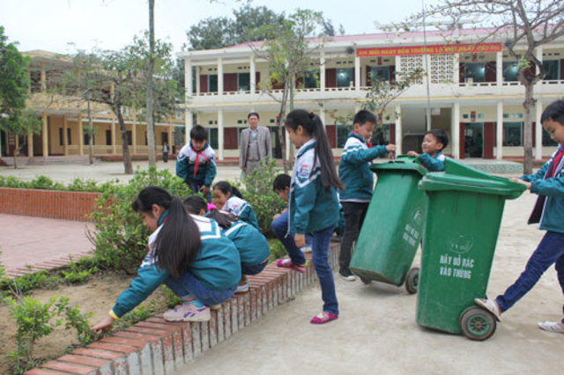
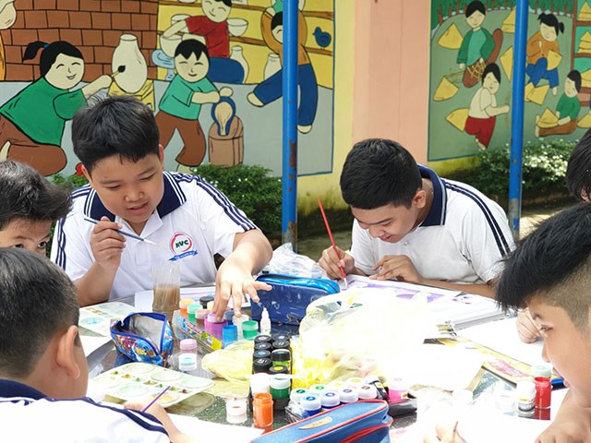
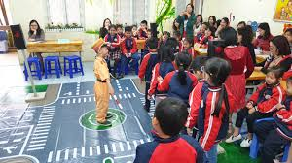
TRẢI NGHIỆM CỦA BẢN THÂN

Slide 5
Em có trải nghiệm nào đáng nhớ không ?
Hãy chia sẻ trải nghiệm của em một cách ngắn gọn ?

Slide 6
PHIẾU HỌC TẬP
TÌM HIỂU KIỂU BÀI VIẾT
1 Câu chuyện trên được kể bằng ngôi thứ mấy ? | ……………....
2.Phần nào giới thiệu câu chuyện ? Phần nào tập trung kể các sự việc chính của câu chuyện ? Liệt kê các sự việc chính trong câu chuyện | ………………………………………………………………
3.Chỉ ra chi tiết nhân vật ‘tôi”sử dụng yếu tố miêu tả khi kể trải nghiệm.Việc sử dụng yếu tố đó có tác dụng gì ? | ……………………………………………………………….
4.Nhân vât tôi ‘’ nhận ra được ý nghĩa của trải nghiệm ?Vì sao ý nghĩa đó lại được trình bày ở đoạn cuối của bài văn ? | ………………………………………………………………

Slide 7
TIẾN HÀNH VIẾT THEO CÁC BƯỚC

Slide 8
BƯỚC 1: TRƯỚC KHI VIẾT
a.Lựa chọn đề tài
-Mục đích viết
-Người đọc
b. Tìm ý
Trải nghiệm tôi định kể là gì? Câu chuyện tôi sẽ kể là chuyện gì? Kể cho ai nghe ?
Chuyện xẩy ra ở đâu,khi nào ?
Những sự kiện gì tôi còn nhớ ?
Sự việc đã xẩy ra có ý nghĩa gì đối với tôi?

Slide 9
BƯỚC 2: VIẾT bài
Viết theo dàn ý.
Thống nhất ngôi kể.
Sử dụng biện pháp nghệ thuật so sánh.

Slide 10
BƯỚC 3: chỉnh sửa bài viết
Đọc lại bài viết.
Sửa lại bài viết (nếu cần).Dựa vào yêu cầu và phiếu tìm ý để sửa.
Sử dụng biện pháp nghệ thuật so sánh.

Slide 11
trả bài
Nhắc lại yêu cầu của kiểu bài
Kể về một trải nghiệm của bản thân
Thời gian, địa điểm diễn ra câu chuyện.
Người kể sử dụng ngôi kể thứ nhất . ( xưng tôi)
Cảm xúc của bản thân
2. Đọc và sửa lại bài.
3. Nhận xét bài viết.

Slide 12
Nói và nghe

Slide 13
PHIẾU ĐÁNH GIÁ THEO TIÊU CHÍ
NHÓM……….
Tiêu chí | Mức độ
 | Chưa đạt | Đạt | Tốt
1. Chọn được câu chuyện hay, có ý nghĩa | Chưa có chuyện để kể. | Có chuyện để kể nhưng chưa hay | Câu chuyện hay và ấn tượng
2. Nội dung câu chuyện phong phú, hấp dẫn | Nội dung sơ sài chưa có đủ chi tiết để người nghe hiểu câu chuyện | Có đủ chi tiết để người nghe hiểu được câu chuyện | Nội dung câu chuyện phong phú và hấp dẫn
3. Nói to, rõ ràng, truyền cảm. | Nói nhỏ khó nghe, nói lắp, ngập ngừng | Nói to nhưng đôi chỗ còn lặp lại hoặc ngập ngừng vài câu | Nói to, truyền cẩm hầu như không lặp lại hoặc ngập ngừng
4. Sử dụng yếu tố phi ngôn ngữ phù hợp | Điệu bộ thiếu tự tin, mắt chưa nhìn vào người nghe, nét mặt không biểu cảm hoặc biểu cảm chưa phù hợp | Điệu bộ tự tin, mắt nhìn vào người nghe, nét mặt biểu cảm phù hợp với nội dung câu chuyện | Điệu bộ rât tự tin, mắt nhìn vào người nghe, nét mặt biểu cảm sinh động
5. Mở đầu và kết thúc hợp lý | Không chào hỏi và không có lời kết thúc bài nói | Có chào hỏi và không có lời kết thúc bài nói | Chào hỏi và kết thúc bài một cách hấp dẫn

Slide 14
TRƯỚC KHI NÓI
Chuẩn bị nội dung
Xác định mục đích nói và người nghe
2. Tập luyện.
Tập nói một mình
Tập nói trước nhóm.

Slide 15
KHI NÓI
Yêu cầu nói
Nói đúng mục đích ( Kể lại một trải nghiệm)
Nội dung có mở đầu có kết thúc hợp lý.
Nói to, rõ ràng, truyền cảm
Điệu bộ cử chỉ, nét mặt, ánh mắt, … phù hợp.

Slide 16
NHẬN XÉT HÀNH ĐỘNG NÓI

Slide 17
PHIẾU ĐÁNH GIÁ THEO TIÊU CHÍ
NHÓM……….
Tiêu chí | Mức độ
 | Chưa đạt | Đạt | Tốt
1. Chọn được câu chuyện hay, có ý nghĩa | Chưa có chuyện để kể. | Có chuyện để kể nhưng chưa hay | Câu chuyện hay và ấn tượng
2. Nội dung câu chuyện phong phú, hấp dẫn | Nội dung sơ sài chưa có đủ chi tiết để người nghe hiểu câu chuyện | Có đủ chi tiết để người nghe hiểu được câu chuyện | Nội dung câu chuyện phong phú và hấp dẫn
3. Nói to, rõ ràng, truyền cảm. | Nói nhỏ khó nghe, nói lắp, ngập ngừng | Nói to nhưng đôi chỗ còn lặp lại hoặc ngập ngừng vài câu | Nói to, truyền cẩm hầu như không lặp lại hoặc ngập ngừng
4. Sử dụng yếu tố phi ngôn ngữ phù hợp | Điệu bộ thiếu tự tin, mắt chưa nhìn vào người nghe, nét mặt không biểu cảm hoặc biểu cảm chưa phù hợp | Điệu bộ tự tin, mắt nhìn vào người nghe, nét mặt biểu cảm phù hợp với nội dung câu chuyện | Điệu bộ rât tự tin, mắt nhìn vào người nghe, nét mặt biểu cảm sinh động
5. Mở đầu và kết thúc hợp lý | Không chào hỏi và không có lời kết thúc bài nói | Có chào hỏi và không có lời kết thúc bài nói | Chào hỏi và kết thúc bài một cách hấp dẫn

Slide 18
BÀI HỌC KẾT THÚC. CHÚC CÁC EM CHĂM NGOAN, HỌC GIỎI !

